Slide 1
Антимикробная медная фольга
с липким слоем CuPRO

Slide 2
ПРОБЛЕМА
ЭПИДЕМИОЛОГИЧЕСКАЯ ОБСТАНОВКА В МИРЕ
ВНУТРИБОЛЬНИЧНЫЕ ИНФЕКЦИИ
2

Slide 3
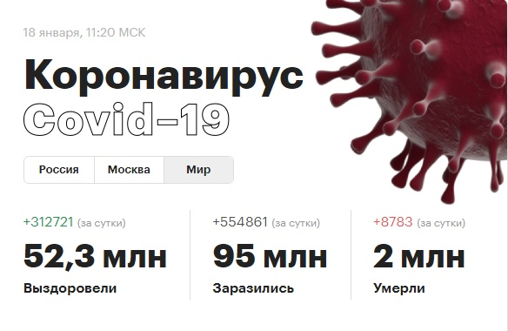
Эпидемиологическая обстановка в мире
25%
всех смертей происходит по причине инфекционных заболеваний
2021
80%
инфекционных заболеваний передаются прикосновением
7 дней
Covid-19 живет
на стали или пластике
Источники статистики: JHU, федеральный и региональные оперштабы по борьбе с вирусом, ВОЗ
Исследования: https://doi.org/10.1016/S2666-5247(20)30003-3
3

Slide 4
Внутрибольничные инфекции
Патогенные организмы
размножаются и мутируют,
вырабатывая иммунитет
к дезинфекции и антибиотикам
10 из 100
пациентов заражаются в стационаре внутрибольничными инфекциями в странах со средним и низким уровнем дохода
Качество дезинфекции
Эффективность дезинфекции зависит от очень многих факторов
Источники статистики: ВОЗ
http://apps.who.int/iris/bitstream/handle/10665/80135/9789241501507_eng.pdf?sequence=1
4

Slide 5
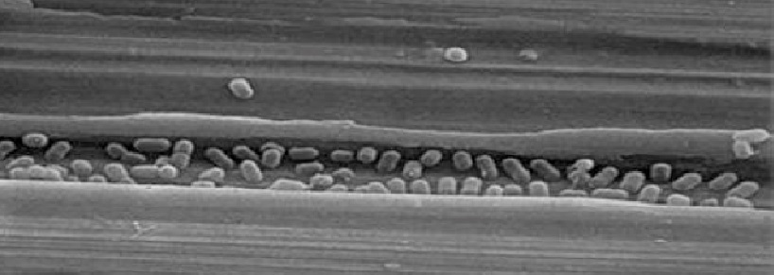
Несмотря на то, что медицинская мебель спроектирована чтобы ее поверхности было легко чистить, действительно ли они чистые?
Макросъемка царапины стальной поверхности
Живые бактерии в царапине только что продезинфицированной стальной поверхности
Нужны новые дополнительные методы контроля распространения больничных инфекций
5

Slide 6
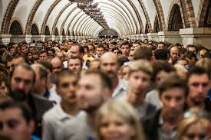
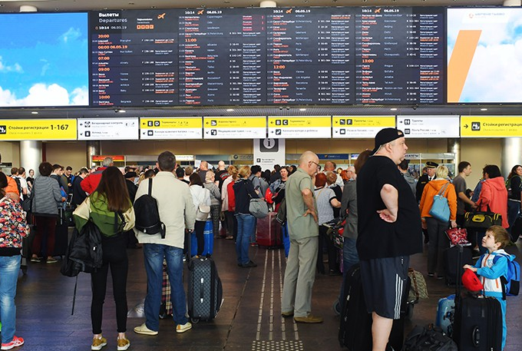
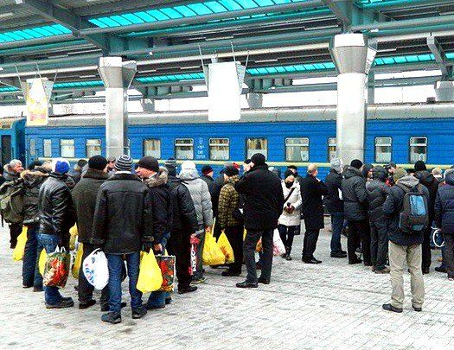
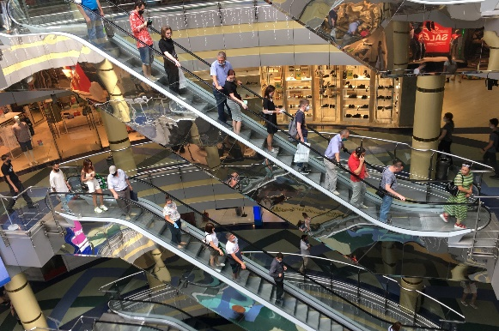
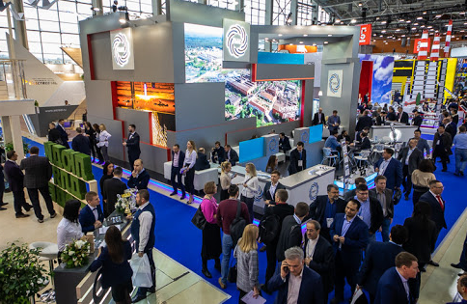
Что делать, если проводить дезинфекцию так часто и качественно, как в больничной палате, невозможно?
9 400 000 человек пассажиропоток в московском метро в сутки
137 000 человек
пассажиропоток в аэропорту «Шереметьево» в сутки
40 000 человек
пассажиропоток Казанского вокзала в сутки
35 000 человек
посещаемость одного
ТРЦ в Москве в выходной
20 000 человек
посещаемость международной выставки в Москве в день
6
Notes:
https://mosmetro.ru/press/digits/
https://ru.wikipedia.org/wiki/%D0%A8%D0%B5%D1%80%D0%B5%D0%BC%D0%B5%D1%82%D1%8C%D0%B5%D0%B2%D0%BE
https://www.retail.ru/articles/reyting-samykh-poseshchaemykh-trts/
https://www.tutu.ru/poezda/content/busiest_stations_russia/

Slide 7
АНТИМИКРОБНЫЕ СВОЙСТВА МЕДИ

Slide 8
Антимикробные свойства меди
Федеральное агентство по охране окружающей среды США
2008 г.
EPA присвоило 500 медным сплавам статус бактерицидных веществ
2021 г.
EPA подтвердило, что сплавы с содержанием меди выше 95% эффективны против SARS-CoV-2
Cu
99,9%
бактерий
погибают в течение 4-х часов
после их попадания на поверхность из антимикробной меди
Источники:https://www.antimicrobialcopper.org/
https://www.epa.gov/newsreleases/epa-registers-copper-surfaces-residual-use-against-coronavirus
8

Slide 9
Медь убивает инфекции 24/7
на поверхности ионы меди распознаются клетками как питание
ионы меди разрушают целостность мембраны
нарушается клеточное дыхание, повреждается ДНК
Источники: https://www.bbc.com/russian/vert-fut-52938703
https://www.snmnews.com/news/articleView.html?idxno=420652
9

Slide 10
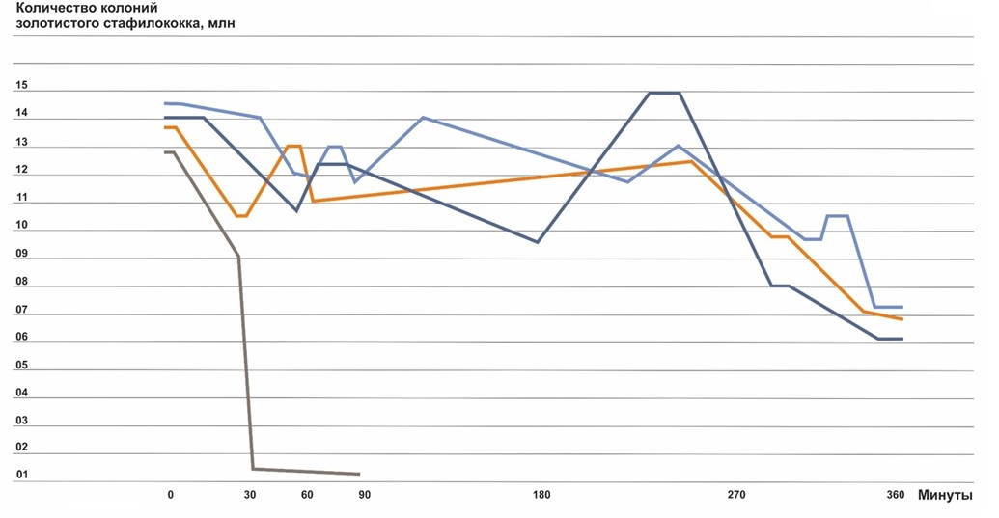
Никакой другой материал
не сравнится с антимикробной медью
Медь Серебро, тип А Сталь Серебро, тип Б
Источник: https://www.antimicrobialcopper.org/
10

Slide 11
Результаты исследования поверхностей с колониями
бактерий Escherichia coli, частой причины пищевых отравлений
0 минут 30 минут 60 минут 120 минут
Сталь
Медь
Источник: https://www.antimicrobialcopper.org/
11

Slide 12
НОВЫЙ МЕТОД БОРЬБЫ С РАСПРОСТРАНЕНИЕМ БОЛЕЗНЕЙ
АНТИМИКРОБНАЯ МЕДНАЯ ФОЛЬГА С ЛИПКИМ СЛОЕМ CuPRO

Slide 13
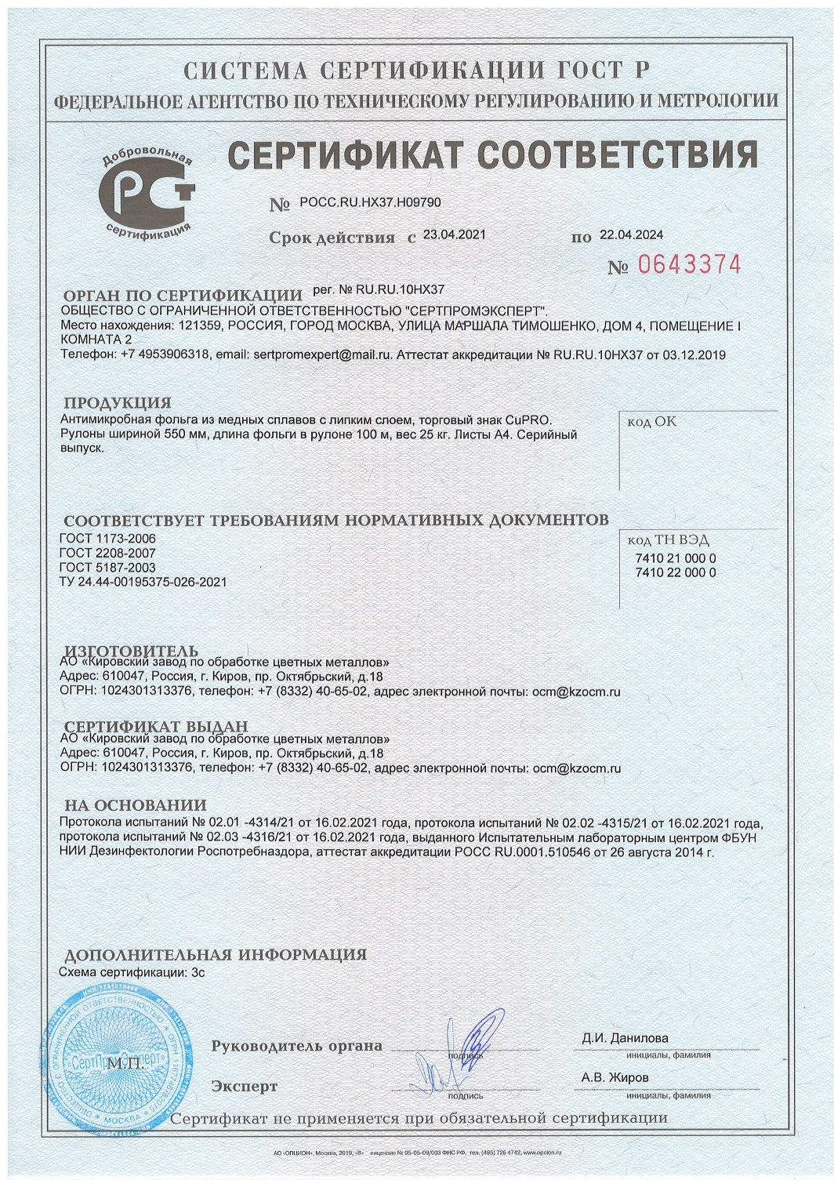
Антимикробная эффективная 24/7
Новый продукт –
антимикробная фольга с липким слоем CuPRO
производства Кировского завода ОЦМ
Где бы вы ни встретили этот знак, будьте уверены,
что антимикробная медь непрерывно убивает патогенные микроорганизмы.
Подтверждено исследованиями
НИИ Дезинфектологии Роспотребнадзора
СЕРТИФИЦИРОВАНО ГОСТ Р
РОСПОТРЕБНАДЗОР

Slide 14
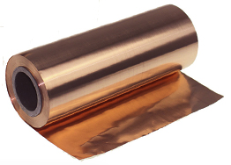
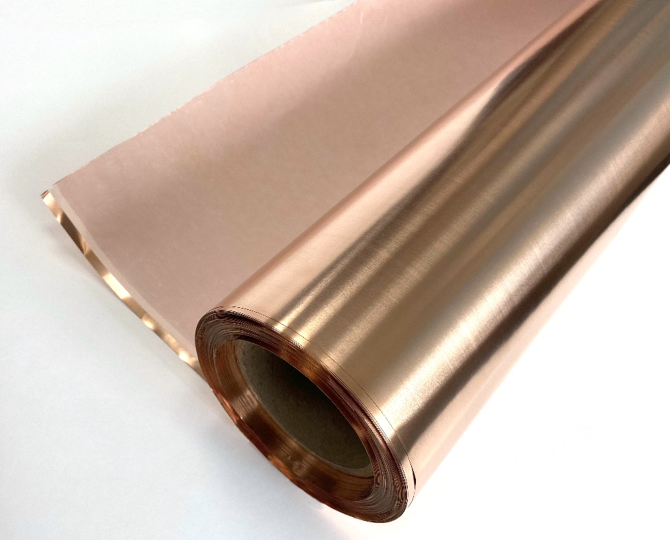
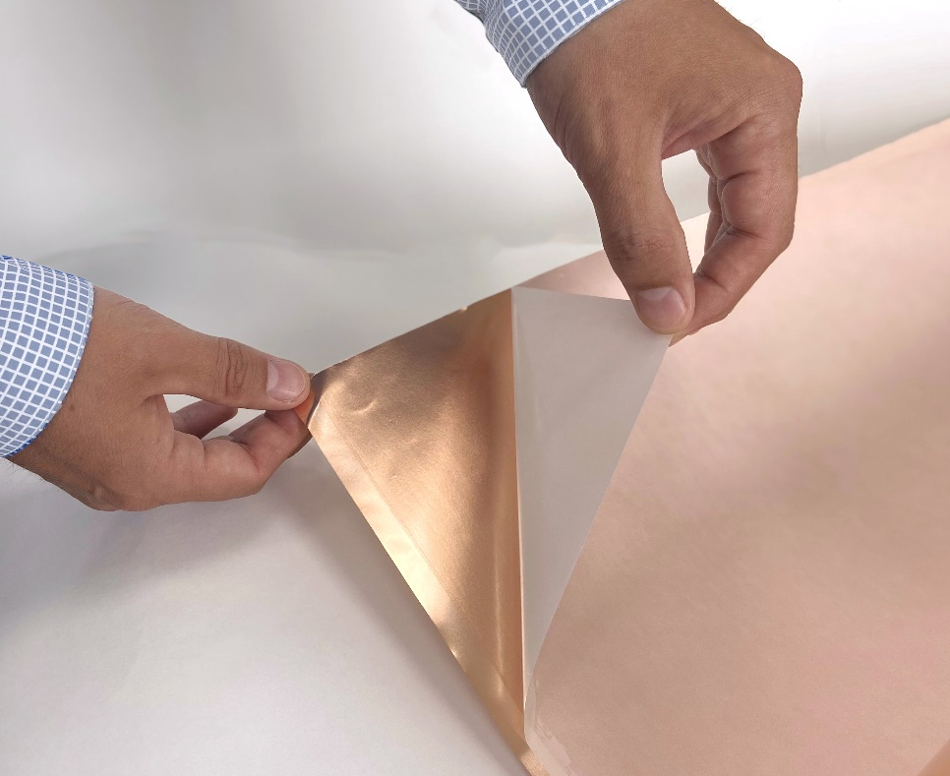
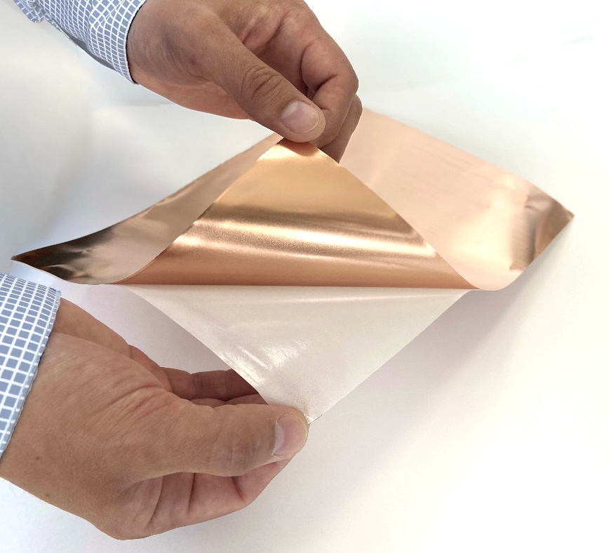
Легкость монтажа и долгий срок эксплуатации
Основа: холоднокатаная фольга
Режется ножницами/канцелярским ножом
Прочная на разрыв
Монтируется также легко, как скотч
Долгий срок службы
Рулон CuPRO
Ширина: 550 мм
Длина: 100 м
Вес: 25 кг
14

Slide 15
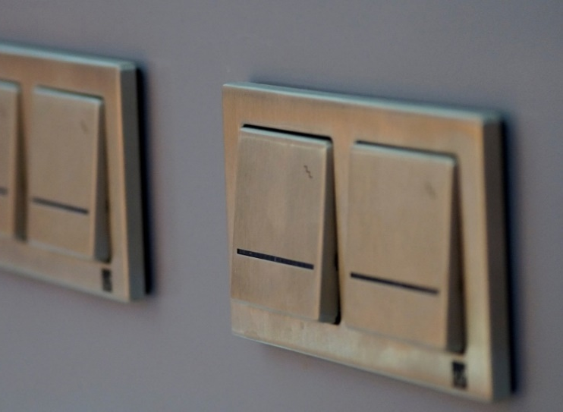
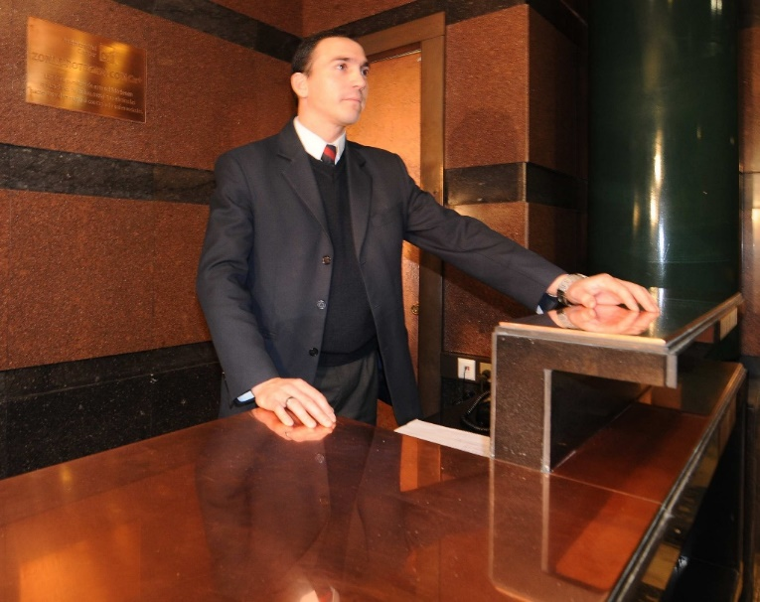
Подходит для оклеивания поверхностей
в общественных местах
15

Slide 16
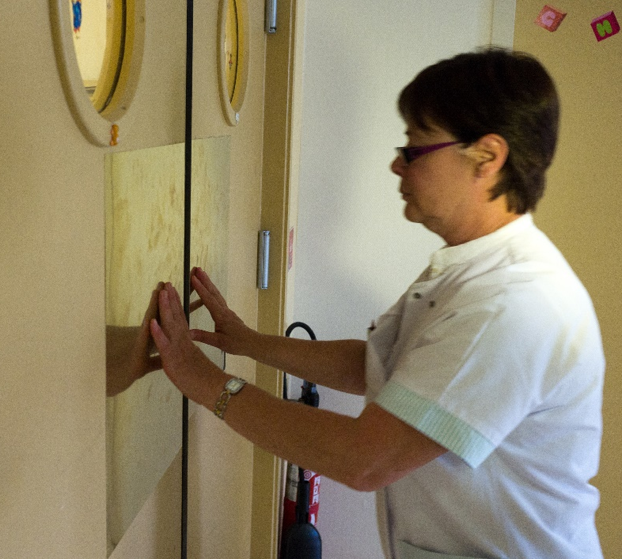
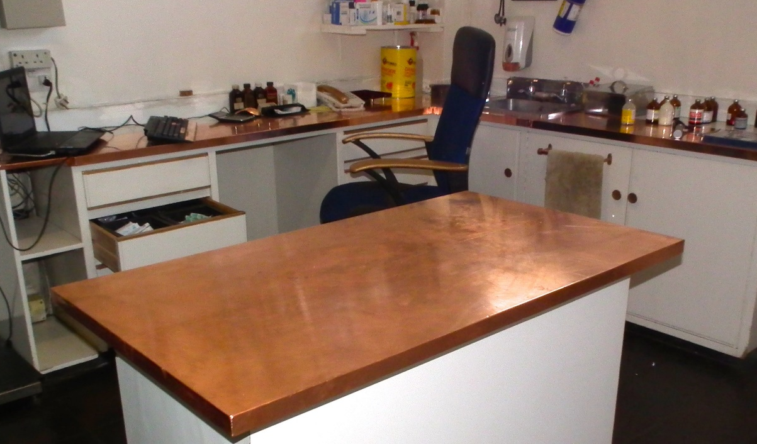
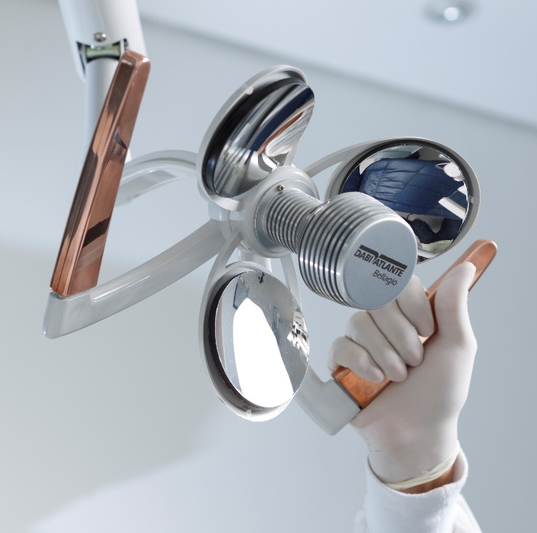
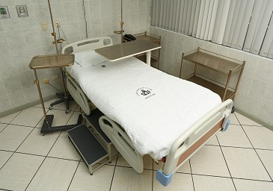
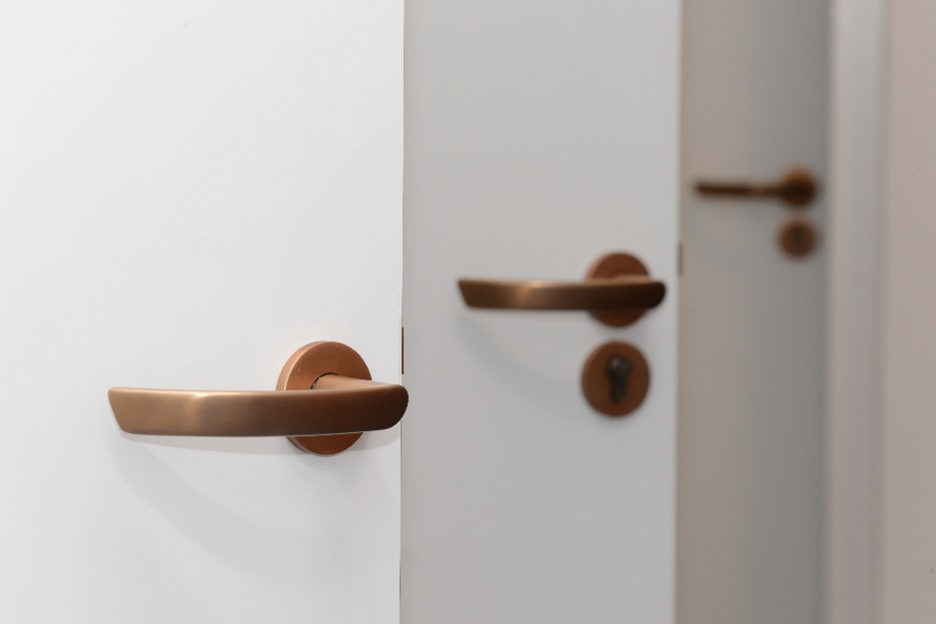
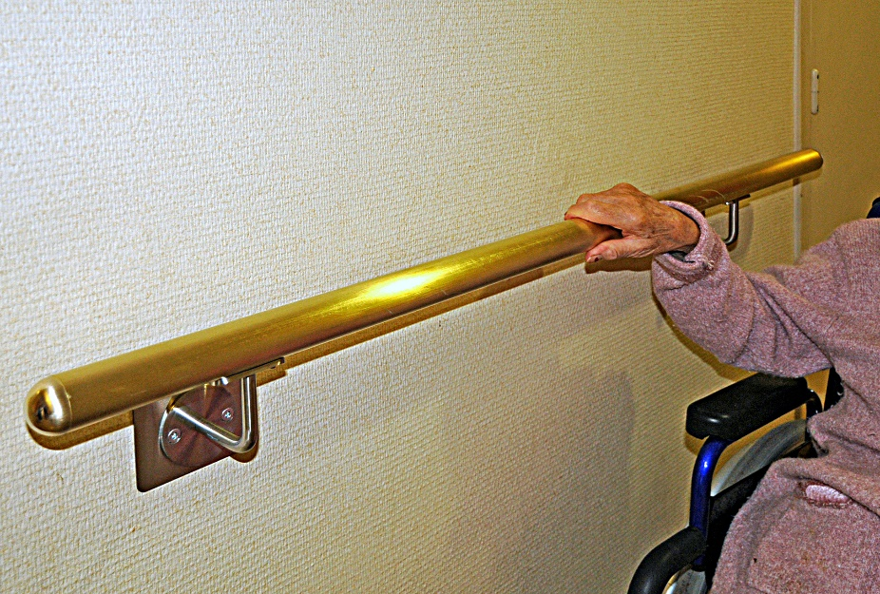
Подходит для оклеивания поверхностей
в медицинских учреждениях

Slide 17
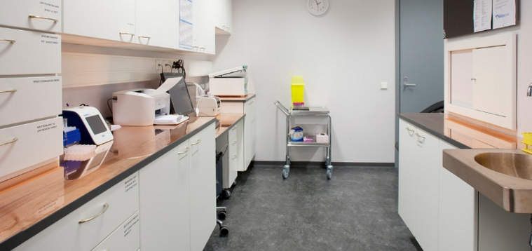
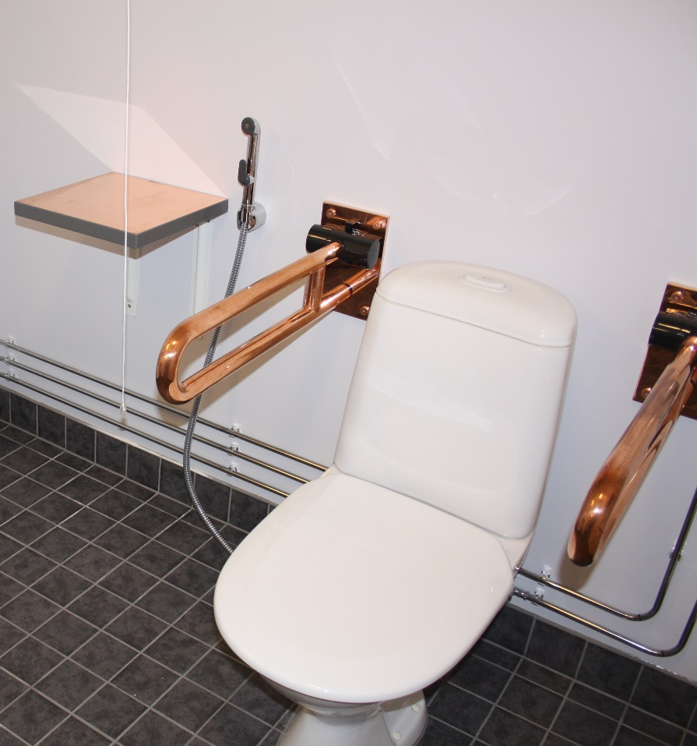
Примеры реализации проектов по омеднению поверхностей
Центр здоровья Isku-Yhtymä
Финляндия
17

Slide 18
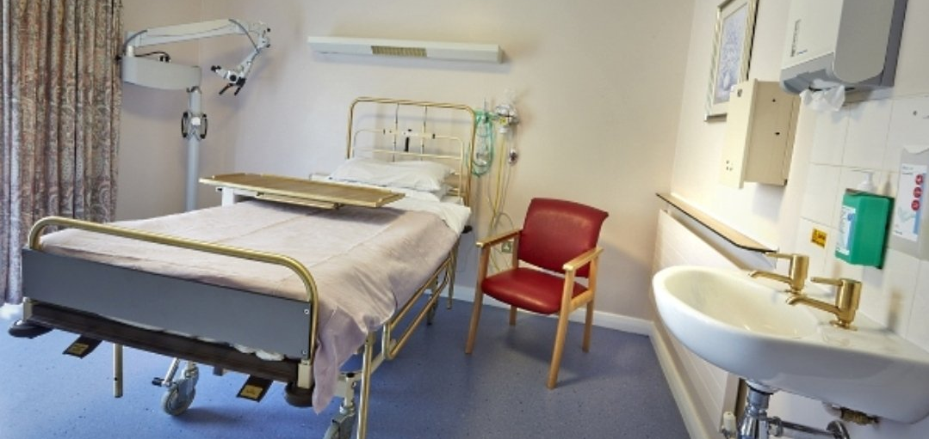
Примеры реализации проектов по омеднению поверхностей
The Bostonian Sleep Clinic
Великобритания
18

Slide 19
Спасибо за внимание!
Заинтересовались поставкой
антимикробной фольги с липким слоем CuPRO?
Звоните! И мы отправим вам образцы.
Отдел продаж
+7 (34368) 98-002 , info@ocm.ru

